Slide 1
Point sur le dispositif de
mobilité bancaire
heure du jeudi 13/07/2017

Slide 2

Présentation du dispositif de mobilité bancaire
Entrée en vigueur du dispositif de Mobilité Bancaire : 06/02/2017
OBJECTIF : simplifier le changement de banque des clients Particuliers en automatisant les échanges de données entre:
  la banque de départ (ancienne banque du client)
  la banque d’arrivée (nouvelle banque du client)
  la banque de l’émetteur
  les émetteurs (fournisseurs téléphone/énergie, impôts, employeur, S. Sociale…)
Attention: ne pas dire au client qu’il n’aura rien à faire !
Bien que le dispositif soit automatisé, les échanges et vérifications restent essentiels !
Le client et le conseiller doivent vérifier la liste des opérations transférées et traiter les opérations non transférables automatiquement (ex: virements permanents)
Si le mandat est rejeté, le client doit saisir lui-même ses organismes sur DEI
Certains émetteurs demandent au client de confirmer ses nouvelles coordonnées bancaires
A son lancement, le dispositif de mobilité bancaire a connu d’importants dysfonctionnements
⇨ toutes les banques étaient impactées.
Aujourd’hui, le taux de mandats rejetés a chuté à 10%, et BPCE mène toujours des actions de reprise de mandats en échec depuis le mois de mars.

Slide 3


FONCTIONNEMENT
Le client signe un mandat de mobilité dans sa banque d’arrivée afin qu’elle effectue le transfert des opérations depuis son ancien compte. Il peut aussi formaliser le souhait de clôturer son ancien compte (mais l’action reste à la main de sa banque de départ) La banque d’arrivée demande à la banque de départ de lui fournir la liste des opérations récurrentes sur les 13 derniers mois + la liste des chèques émis non débités. | 2 jrs | 22 jours
La banque de départ dispose de 5 jours ouvrés pour transmettre cette liste. | 5 jrs
La banque d’arrivée fournit aux banques des émetteurs les nouvelles coordonnées bancaires du client. | 2 jrs
La banque de l’émetteur informe l’émetteur des nouvelles coordonnées bancaires du client. | 3 jrs
L’émetteur informe son client de la prise en compte de ses nouvelles coordonnées bancaires. | 10 jrs
Pendant 13 mois après la clôture du compte, la banque de départ doit informer le client si des opérations se présentent sur le compte clos. | 3 jrs
Emetteur
6
Information de l’émetteur vers le client de la prise en compte de ses nouvelles coordonnées bancaires
Depuis mars, la Fédération Bancaire Française a temporairement validé un allongement de ces délais.
Mise à disposition des
nouvelles coordonnées bancaires du client
5
Transmission des nouvelles coordonnées bancaires du client
Banque de l’émetteur
4
Réception historique des opérations
3
Banque de départ
Demande historique des opérations
Banque d’arrivée
1
Demande de mobilité bancaire
particulier
2

Slide 4
Périmètre
La loi Macron concerne les clients Particuliers qui transfèrent TOUTES les opérations du compte de dépôt
de leur banque de départ vers leur banque d’arrivée (=mobilité totale).
La loi prévoit que la banque de départ transmette automatiquement les opérations suivantes à la banque d’arrivée
(sur les 13 derniers mois)
les prélèvements récurrents
les virements récurrents (= toute opération présentée au moins 2 fois au cours des 13 derniers mois)
les chèques non débités
Opérations non transmises automatiquement
par la banque de départ
(le client doit les identifier s’il souhaite les transférer)
Les échéances de Crédit immobilier et les échéances de Prêt Personnel réalisé sous Néo
Les prélèvements ponctuels (émis une seule fois par l’émetteur) et paiements par TIP SEPA (bordereau joint à une facture)
Les prélèvements d’un émetteur placé en liste noire (hors oppositions temporaire sur une ou plusieurs échéances)
Les prélèvements émis par le client
Les virements permanents ou ponctuels émis par le client
A noter : les opérations d’alimentation de comptes d’épargne réglementée sont exclues du dispositif et ne sont donc pas transmises automatiquement. Le client peut choisir de conserver ces comptes dans sa banque de départ ou de les transférer.
La loi Macron ne s’applique pas:
aux clients qui ne transfèrent qu’une partie de leurs opérations (=mobilité partielle) ;
aux clients qui transfèrent leurs opérations d’un compte joint vers un compte individuel (ex : cas de séparation) ;
aux clients professionnels et aux entreprises;
au transfert de comptes d’épargne, de dossier de crédit ou de contrats IARD.

Slide 5

volet banque d’Arrivée
(nouvelle banque)

Slide 6
Rôle de la celca en tant que banque d’arrivée
LES FONDAMENTAUX
Signature du mandat de mobilité par le client | L’applicatif Domilis s’ouvre dès lors que le conseiller sélectionne Domilis dans l’offre du client (et non plus via le lien Intranet). Il fait signer au client le mandat de mobilité, qu’il numérise avec la copie de l’ancien RIB du client. Si le client change d’avis, il demande au conseiller de révoquer son mandat.
Suivi du dossier par le client et par le conseiller | Le conseiller peut suivre l’état d’avancement du dossier via la transaction 1307 Le client peut suivre son dossier via DEI, rubrique « Mes demandes en cours »
Réception des informations de la banque de départ | Le conseiller et le client reçoivent un e-mail lorsque la banque de départ a transmis la liste des opérations récurrentes du client. Le client doit vérifier sur DEI l’exhaustivité des opérations identifiées car certaines peuvent ne pas être transmises (crédits immo/alimentation compte d’épargne/opérations non concernées par la loi). Il peut alors ajouter lui-même des émetteurs.
Remise en place des virements permanents | A compter de la réception de ce mail, le conseiller dispose de 5 jours ouvrés pour contacter le client et remettre en place les virements permanents avec son accord.
Prélèvements récurrents | La plupart des prélèvements récurrents sont transférés automatiquement. Toutefois, comme indiqué en p. 4, certaines opérations ne sont pas transférées automatiquement. Le client et le conseiller de la banque de départ doivent se rencontrer pour effectuer le transfert ou non de ces opérations.

Slide 7
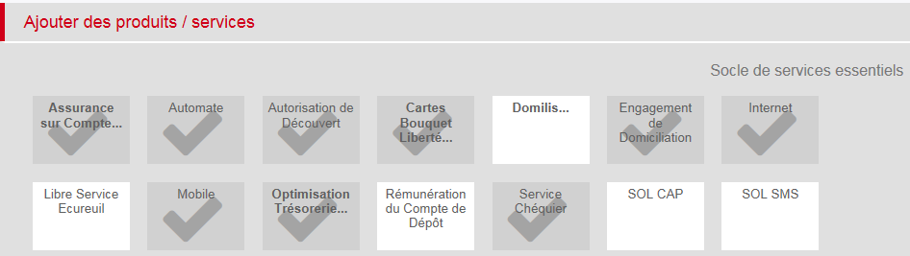
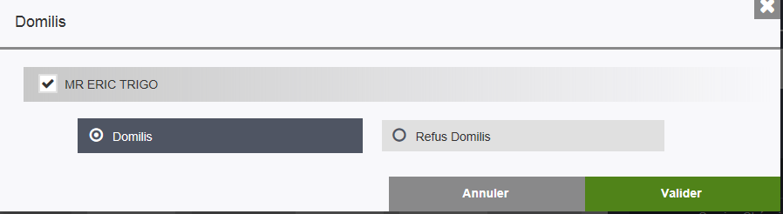
Création d’un mandat
Création du Service DOMILIS dans l’Offre.
Cliquer sur le pavé « Domilis ».
2 services apparaissent :
DOMILIS
REFUS DOMILIS
Lors d’une création d’offre, le conseiller doit obligatoirement sélectionner l’un des deux services pour tracer le choix du Client dans les Conditions Particulières de l’offre.
M ou MME CLIENT
Cliquer sur « Valider »
=> Routage vers l’écran de création du mandat DOMILIS

Slide 8
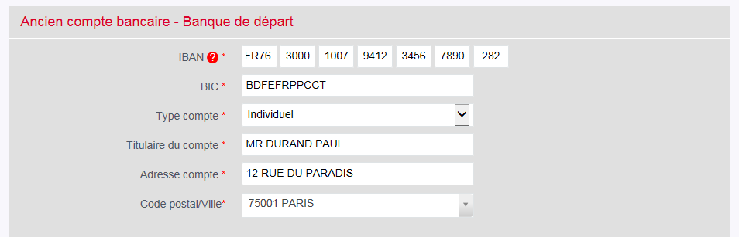
Création d’un mandat
Le client doit impérativement fournir le RIB de son ancienne banque
Les informations inscrites sur le RIB doivent être scrupuleusement reportées à L’IDENTIQUE sur cet écran.
⇨ Une erreur dans le BIC/IBAN ou dans l’intitulé du compte peut entraîner
un rejet du mandat par la banque de départ
!
  Informations à saisir:
  L’IBAN
  Le BIC est déduit automatiquement mais il convient de saisir les 3 derniers caractères (s’ils n’apparaissent pas sur le RIB, alors il faut saisir « XXX » à la suite des 8 caractères)
  Le type de compte (individuel, joint, indivision), nécessaire pour déterminer l’éligibilité à la mobilité réglementée
  Le titulaire du compte tel qu’il apparait sur le RIB (sans faute de frappe), nécessaire pour déterminer l’éligibilité à la mobilité réglementée
  L’adresse postale

Slide 9
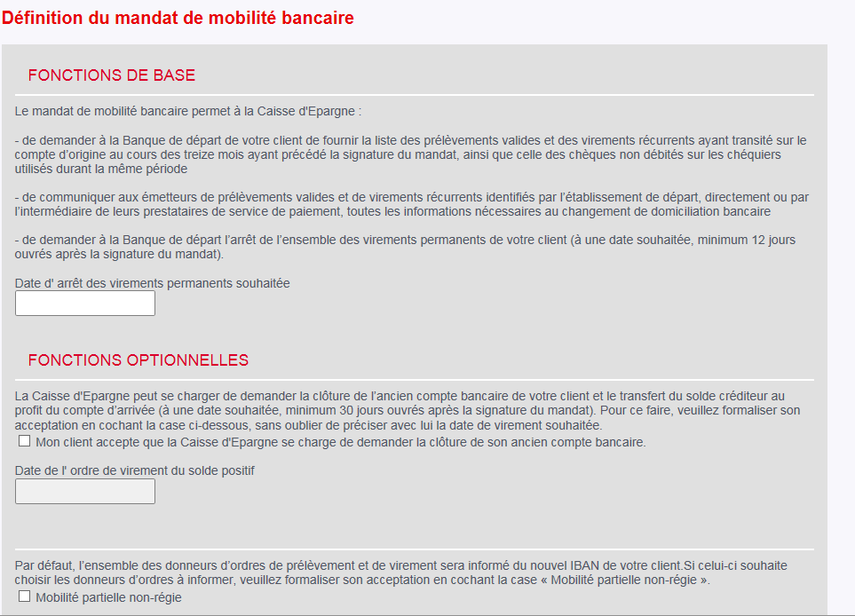
Création d’un mandat
Le mandat de Mobilité réglementée contient 2 parties :
Le volet obligatoire
Renseigner la date d’arrêt des virements permanents => délai minimum 12 jours (peut aller au-delà)
Le volet optionnel
Cochez la case si le Client souhaite clôturer son compte dans la banque de départ. Il s’agit de formaliser la demande, mais la clôture n’est pas automatique, c’est au conseiller de la banque de départ de l’effectuer.
PREVOIR UN DELAI MINIMUM DE 30 ou 60 jours (voire même 90 jours) pour être sûrs que le transfert des opérations soit finalisé avant de clôturer le compte.
Si le Client souhaite choisir la liste des émetteurs à informer de son changement de domiciliation, cochez Mobilité Partielle non régie.
Le compte dans la Banque de départ ne doit pas être clôturé.

Slide 10
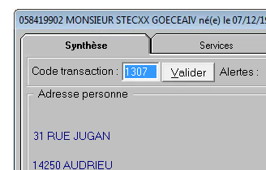
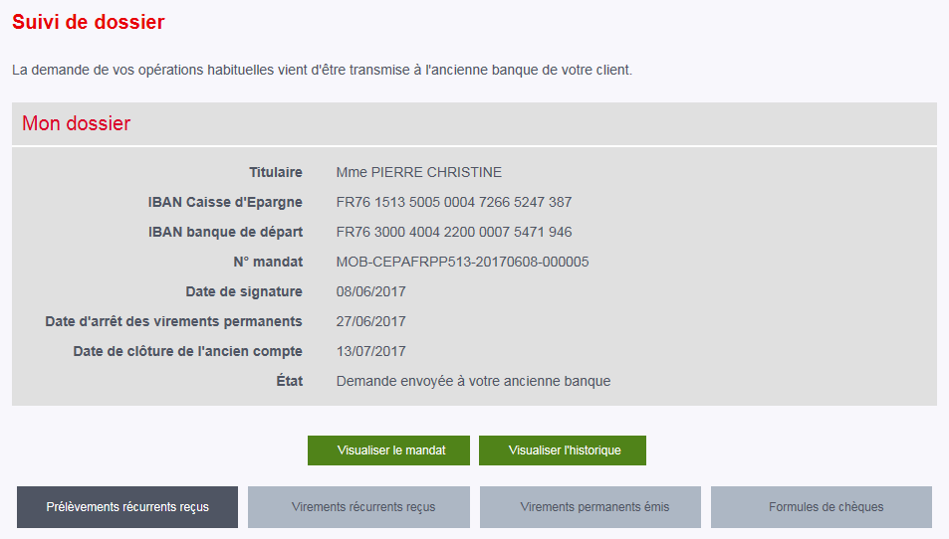

Comment consulter le dossier d’un nouveau client
Une fois le mandat créé, l’applicatif Domilis permet de suivre
son état d’avancement
Depuis la synthèse du client, transaction 1307
Les clients peuvent consulter les mêmes informations depuis DEI > mes demandes en cours
En cas de difficultés, contactez Celcassistance

Slide 11



Que faire lorsque le mandat est refusé par la banque de départ?
Motifs possibles de rejet du mandat :
Pas de réponse de la banque de départ / délai expiré (peut être dû à un dysfonctionnement informatique)
Données identification titulaire non concordantes (anomalie dans la saisie du RIB)
Absence du mandataire (mandataire non renseigné)
Compte non éligible à la mobilité
Un e-mail est alors envoyé au conseiller et au client: le client est invité à saisir ses organismes depuis DEI
Que faire en agence ? Contacter le client pour lui proposer:
soit de ressaisir un nouveau mandat (délai supplémentaire d’attente pour le client et risque de nouveau rejet)
soit de saisir lui-même ses organismes depuis DEI > mes demandes en cours
  Possibilité de l’accompagner en renseignant quelques organismes avec lui en agence ou par téléphone
  En cas de difficulté, il peut contacter la hotline Domilis : 0 811 65 12 10 (0,05€/appel)
En cas de difficultés, contactez Celcassistance

Slide 12
VOLET BANQUE DE DÉPART
(banque quittée)

Slide 13
Rôle de la celca en tant que banque de départ
LES FONDAMENTAUX
COTE CLIENT | COTE CONSEILLER
Le client signe un mandat de mobilité dans sa nouvelle banque. ⇨ La CELCA reçoit une demande pour fournir la liste des opérations récurrentes (traitement automatique Mysys). | Le conseiller est informé par la GERC dès l’arrivée d’une demande d’information de la Banque d’Arrivée
Le client reçoit un SMS ou message MSI (ou courrier) de la CELCA pour l’avertir qu’une demande de mobilité a été reçue. - Sans manifestation du client, le processus se poursuit - S’il s’y oppose ou change d’avis, il contacte son conseiller. | Si le client change d’avis : le conseiller peut, dans les 5 jours après signature du mandat, rejeter la demande depuis le dossier du client (transaction 1307). Le client signe le bordereau de refus en 2 exemplaires. L’un est remis au client, le second est archivé dans Classeur Client.
J+5 après signature du mandat, le client reçoit un SMS ou message MSI (ou courrier) de la CELCA pour l’inciter à contacter son conseiller. | A J+5, le conseiller est informé par la GERC d’une action à effectuer : il doit rapidement contacter son client
CE RDV EST INDISPENSABLE : il permet au client et au conseiller de vérifier l’exhaustivité de la liste des opérations à transférer avant que le compte ne soit clôturé (voir p. suivante) ATTENTION : des échéances de crédit immo ou de Prêt Perso sous Néo, des versements automatiques sur des comptes d’épargne, ou d’autres opérations non concernées par la loi peuvent ne pas être automatiquement transférées. Le conseiller doit effectuer le changement de domiciliation en accord avec le client. Il ne s’agit pas d’une action de rétention du compte du client. Il a déjà ouvert un compte de dépôt dans une autre banque, il convient donc de mettre en place une relation de client distancié équipé en Crédit/Epargne/Assurance et prévoyance s’il conserve ces produits en CELCA.
Pendant 13 mois après la clôture du compte, le client reçoit un SMS ou message MSI (ou courrier) de la CELCA si une opération se présente sur son compte clos (chèque, virement ou prélèvement)

Slide 14
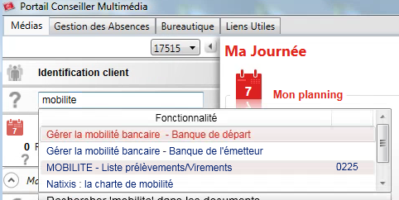
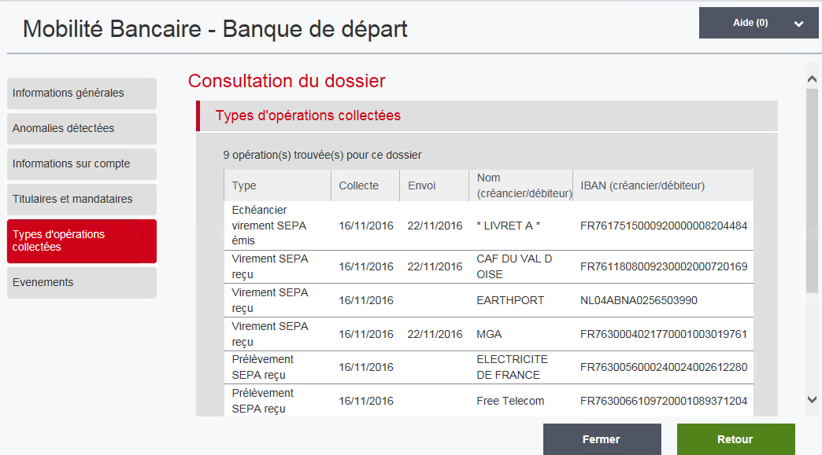
Comment consulter le dossier d’un client qui nous quitte
  TAPER « mobilité » dans le PCM
  Naviguer dans le dossier du client
  Consulter ces onglets pour :
  Suivre l’état d’avancement du mandat
  Savoir si le mandat a été rejeté et pourquoi
En cas de difficultés, contactez Celcassistance

Slide 15
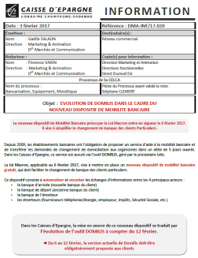



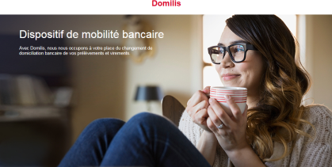


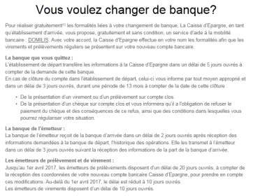
Les moyens à votre disposition
Communication interne
Service d’assistance Domilis
dédié aux conseillers :
 01 70 39 25 43
domilis@domiciliationbancaire.fr
Mode opératoire complet sous Easynet
Mot-clé « Mobilité »
Note d’information
DMA-INF/17.020
Rubrique des Commerciaux /
Espace Bancarisation
Communication clients
Pages Domilis et Mobilité bancaire sur
http://www.caisse-epargne.fr
  Le mini-guide de la FBF
  (en ligne sur le site Caisse d’Epargne)
  Flyer BANCARISATION disponible en agence
  (et sur Fiducial 360547)
En cas de difficultés, contactez Celcassistance

Slide 16
Focus sur les arrivées / départs

Slide 17


Situation au 3 juillet
2 554 démarches de mobilité initiées par nos prospects
422 mandats en échec, non encore signés, révoqués…
2 132 Mandats actifs:
signés et envoyés vers les banques de départ
386 Mandats en attente de décision de la banque de départ
1 746 Demandes de mobilité acceptées
CELCA :
banque d’arrivée
+ 2 606 mandats non réglementés
(ancien Domilis)
4 302 Mandats reçus des banques d’arrivée, initiés par nos actuels clients
3 707 dossiers pour lesquels nous avons transmis les informations à la nouvelle banque
468 Mobilités refusées
127 Dossiers en attente de traitement
CELCA :
banque de départ

Slide 18








Banques d’arrivées et banques de départ
CELCA : Banque d’arrivée |  |  | CELCA : Banque de départ | Solde Entrées/Sorties
Nb de mandats réglementés actifs | Nb de mandats non réglementés actifs (ancien Domilis) | Total des arrivées | Nombre de départ
+ 2 132 | + 2 007 | + 4 139 | - 3 834 | + 305
Données au 3 juillet
De nombreux dossiers sont encore saisis via l’ancien accès Domilis ⇨ l’accès via Myway doit être systématique.
Autres établissements
Autres établissements
Autres établissements
Autres établissements

Slide 19

Actualites de la semaine
Fichiers à traiter : Mobilité bancaire
      Izicarte
PEL non-respect
Lutte anti-résiliation
Fichier Surveillance
BANCA – Tarification des frais de tenue et de gestion de comptes 04 et 08 inactifs
BANCA – Personnes protégées : NOMEA
CAMPAGNE JEUNES – Modèles d’e-mailing
CAMPAGNE JEUNES – Résultats du baccalauréat 2017
COMMUNICATION – Autocollants Taux d’usure
EPARGNE – Reco d’allocations Espace DEFI
EPARGNE – Assur Immeuble : Modification du prix de la part au 1ier juillet
EPARGNE – Dénouement des opérations de Parts Sociales au 1ier juin
EPARGNE – Eurocible
EPARGNE – Echéance TSR 3.75% le 15 juillet
MULTICANAL – OVMC PSO
MULTICANAL – Nouveaux entourages GAB
MULTICANAL – BAD MOBILE
MULTICANAL – Propreté de nos automates
MULTICANAL – Gestionnaire d’absence – Mise à jour des messages d’absence et des signatures
PROFESSIONNELS – E-remises
Retrouvez chaque semaine toutes les actualités dans le brief DG / DUC / DA adressé aux managers.

